Slide 1

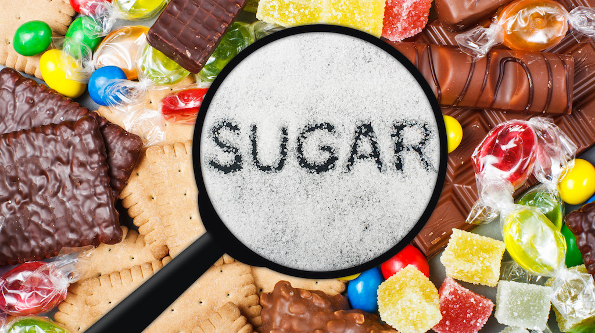
Závislosť na cukre
Katarína Šmigová

Slide 2
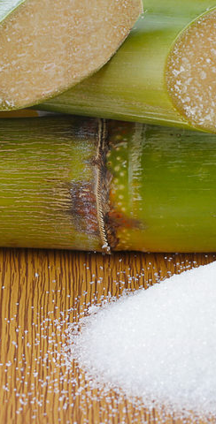
Čo je to cukor?
je to obecný názov pre molekuly, ktorým sa inak hovorí karbohydráty alebo sacharidy
získava sa buď z cukrovej repy alebo z cukrovej trstiny → ich spracovaním vzniká biela kryštalická látka
Múka sa spracúva úplne rovnakým spôsobom ako cukor, avšak získava sa z obilnín
Múka a cukor v tele pôsobia rovnako, a preto pod cukor spadajú obe

Slide 3
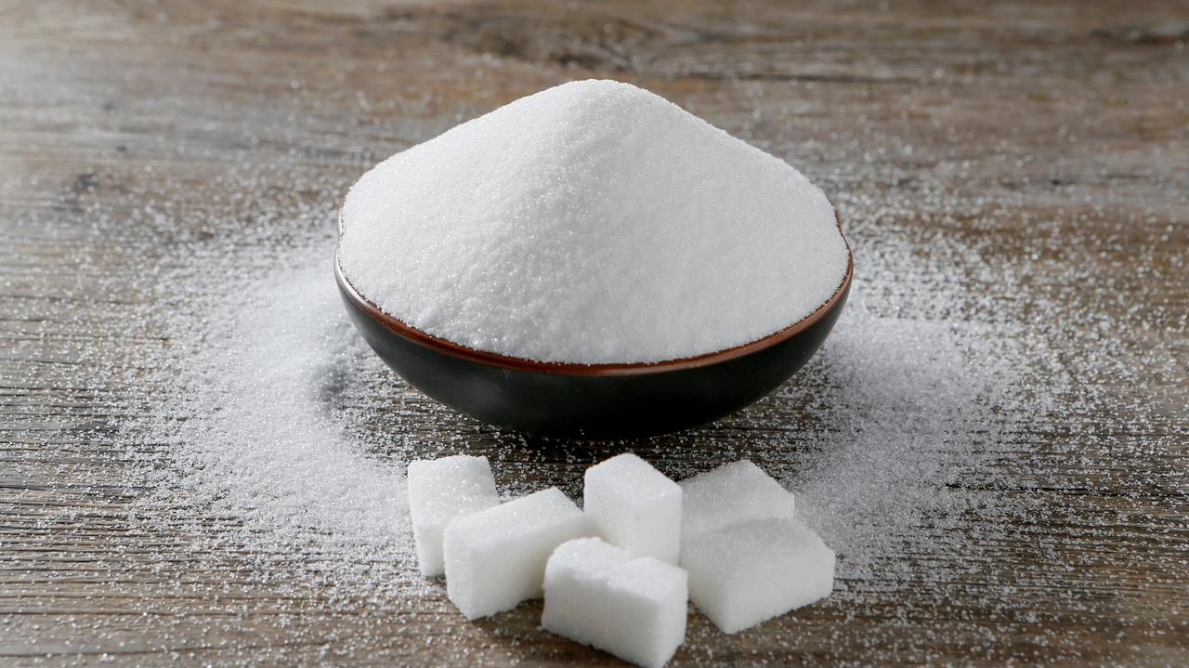
Existuje závislosť na cukre?
Existuje, čo bolo dokázané aj experimentálne
Spomínané pokusy sa síce robili na hlodavcoch, avšak tvrdenie, že v ľudskom mozgu prebiehajú rovnaké primitívne procesy nie je až tak pritiahnuté za vlasy → potkany majú v mozgu rovnaké oblasti, aké majú ľudia, a taktiež tam prebiehajú rovnaké neurochemické procesy
Skúmanie hlodavcov nám teda približuje neurochemické procesy, ktoré sa dejú pri konzumácii cukru, jeho vysadení a súvisiacom správaní

Slide 4
Ako závislosť na cukre vzniká?
Cukor stimuluje rovnaké oblasti mozgu, aké stimulujú drogy, socializácia s inými ľuďmi či sex
podporuje uvoľňovanie dopamínu do časti mozgu nazvanej nucleus accumbens
* Nucleus accumbens (the so called reward or pleasure center) je súčasťou bazálnych ganglií koncového mozgu. Je to zhluk neurónov v rámci corpus striatum (hlboká oblasť sivej hmoty vo vnútri hemisfér koncového mozgu). Hrá dôležitú úlohu v mechanizmoch odmeny, potešenia, smiechu, závislosti, agresie, strachu a taktiež placebo efektu. *

Slide 5
Ako závislosť na cukre vzniká?
Pri dlhodobej konzumácii cukor v podstate mení génovú expresiu a ovplyvňuje dostupnosť dopamínových receptorov v strednom mozgu a frontálnom kortexe
Cukor zvyšuje koncentráciu dopamínového receptora D1, ktorý zodpovedá za dráždenie, no znižuje koncentráciu receptora D2, ktorý má naopak tlmiacu funkciu → pri zníženom počte D2 receptorov sa znižuje miera pôžitku, ktorý prežívame pri konzumácii cukru (či iných návykových látok), a teda sme stimulovaní k väčšej konzumácii ako doteraz

Slide 6
Ako závislosť na cukre vzniká?
Level acetylcholínu sa postupne znižuje (to je ďalší neurotransmiter, využívaný oblasťami mozgu, ktoré sa podieľajú na procesoch dlhodobého plánovania, sústredenia a pozornosti: podieľa sa na motorickej činnosti, učení, pamäti, prísune stimulov počas spánku atď.) → začína sa vytvárať tolerancia
Náš mozog si vytvorí viac dopamínových receptorov → potrebujeme konzumovať viac cukru, aby sa uvoľnilo viac dopamínu, a teda sme dokázali docieliť ten istý efekt
Pravidelná konzumácia cukru okrem toho spomaľuje fungovanie takzvaného dopamínového transportéru → teda proteínu, ktorý pumpuje dopamín von zo synapsie a potom naspať do neurónu

Slide 7
Ako závislosť na cukre vzniká?
To v skratke znamená, že opakovaný prísun cukru vedie k predlžovaniu času pri vysielaní signálov prostredníctvom dopamínu, silnejšiemu dráždeniu systému odmeňovania v mozgu a potrebe ešte väčšieho množstva cukru, aby sa zaktivovali rovnaké dopamínové receptory v strednom mozgu ako predtým
Mozog sa stane voči cukru odolnejším, takže na dosiahnutie rovnakej úrovne cukru bude potrebovať vyššiu dávku
Cukor v podstate funguje ako droga

Slide 8
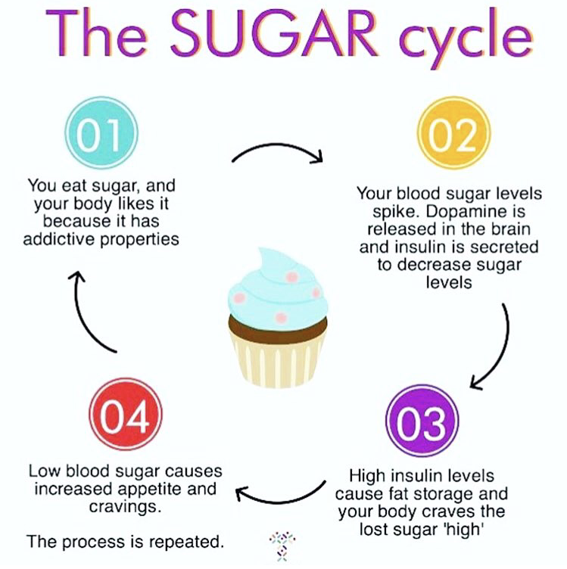
Dopamínové receptory v mozgu NIE SÚ rovnomerne rozložené → niektoré oblasti majú hustú sieť týchto receptorov, iné nie
Pokiaľ si na obed dáme nutrične vyvážené jedlo, v našom mozgu sa uvoľní istá dávka dopamínu → avšak ak toto jedlo budeme jedávať zas a znova, dopamín sa v našom mozgu po jeho konzumácii prestane uvoľňovať a my na neho prestaneme mať chuť (deje sa to z 2 dôvodov: aby sme dokázali rozpoznať, keď je jedlo pokazené, a aby sme mali chuť skúšať nové jedlá: náš mozog vie, že čím viac rôznorodá bude naša strava, tým je väčšia pravdepodobnosť, že v nej budeme prijímať všetky potrebné živiny) → pri konzumácii cukru sa to NEDEJE, a dopamín sa uvoľňuje neustále, a časom si vytvárame toleranciu

Slide 9
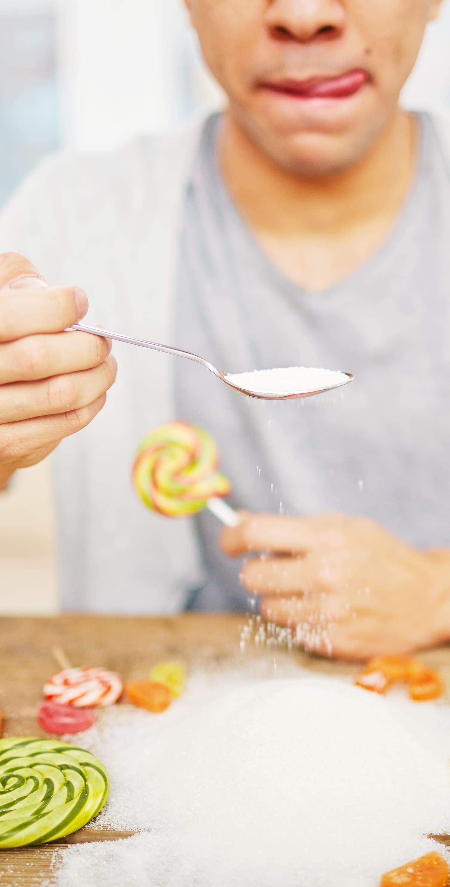
Najčastejšie Príznaky závislosti
Extrémne návaly chute na sladké
Prepady hladu
Neuveriteľné nutkanie na sladkosti po jedle
Neustále myslenie na cukor
Snorenie sladkostí
Cukor ako liek proti stresu a nepríjemným pocitom – nuda, pocit samoty...
Potreba viac a viac cukru na uspokojenie chuti na sladké (pretože sa vytvára tolerancia)
Chuť na sladké aj keď je človek najedený
Poobedná únava/únava v prípade nezjedenia niečoho sladkého, spôsobená poklesom cukru v krvi
Po zjedení cukru únava odchádza

Slide 10
Cukor spôsobuje
Hubové ochorenia
Narušenie acido-bázickej rovnováhy organizmu
Problémy so zubami
Vysoký krvný tlak a srdcové ochorenia
Je základnou potravinou pre rakovinové bunky
Vybudovanie diabetes II. Typu
Zvýšenú produkciu inzulínu → je to hormón starnutia, ktorý je spojený s infarktom, zlyhaním obličiek, mŕtvicou, rakovinou a slepotou
Viac vrások
Vznik akné
V tehotenstve má cukor fatálny vplyv na vývoj plodu → následkom matkinej nadmernej konzumácie cukru počas tehotenstva môže byť u dieťaťa vyvinutá schizofrénia, autizmus a iné mozgové poruchy
Zväčšovanie hmotnosti
Vznik metabolického syndrómu
Konzumácia cukru stlmuje produkciu hormónu, ktorý sa nazýva leptín → tvorí sa v tukových bunkách a obmedzuje príjem potravy, zvyšuje energetický výdaj (vďaka nemu vieme, kedy sme najedení a taktiež nám signalizuje, že máme mnoho energie a preto by sme mali ísť vykonávať nejakú fyzickú aktivitu

Slide 11
Potencionálne abstinenčné príznaky po vysadení cukru
Silné potenie
Bolesti hlavy
Tras
Vysoká miera podráždenosti
Poruchy spánku
Zažívacie ťažkosti
Únava
Všeobecný pocit necítenia sa dobre

Slide 12
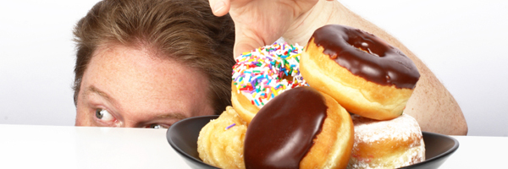
Ako sa zbaviť závislosti na cukre?

Slide 13
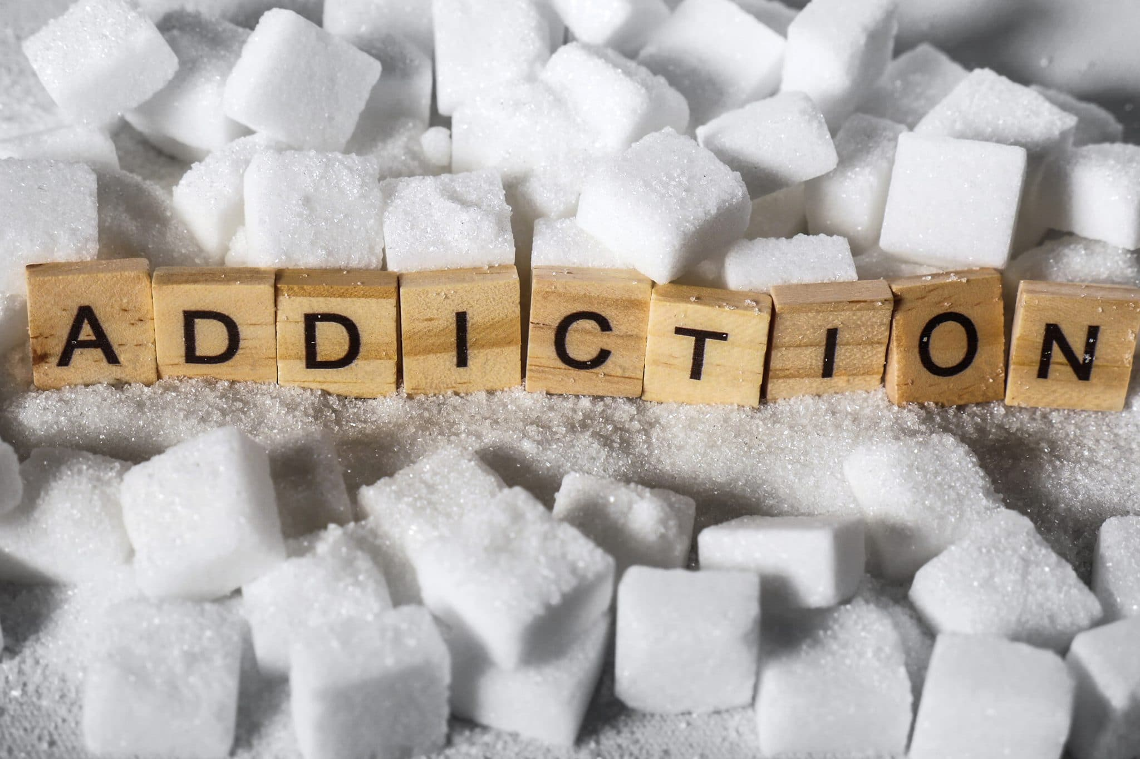
Ľudia by mali pekne a postupne znižovať svoju dennú dávku
Nemali by si stanovovať nezmyselné ciele
Mali by si dávať pozor na skryté cukry: pizza, polevy na šaláty, ovocné jogurty z obchodov...
Odvyknúť si od cukru je oveľa jednoduchšie keď dbáme o to, aby sme nikdy neboli hladní → vtedy najčastejšie siahame po lahôdkach
V predchádzaní hladu nás podporujú potraviny, ktoré obsahujú veľa bielkovín: vstrebávajú sa pomalšie, takže pocit sýtosti trvá dlhšie, a navyše nespôsobujú ani náhle zvýšenie hladiny cukru v krvi, ako to robia sacharidy alebo cukry

Slide 14
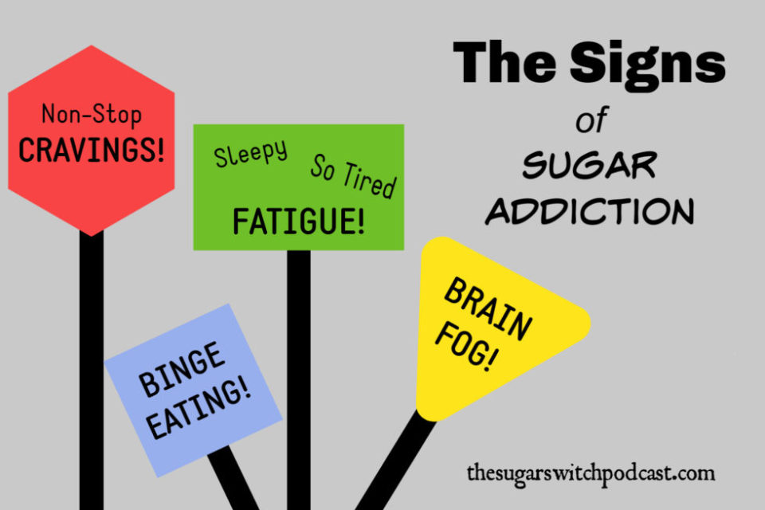
Bohatým príjmom rastlinných vláknin sa dosahuje dlhotrvajúci pocit sýtosti, ktorý nás okrem iného naplní energiou, a to nám pomáha zabudnúť na cukor
Pokiaľ má človek, ktorý sa snaží si odvykať od cukru chuť na sladké, môže si dať banán alebo ovsenú kašu (obsahuje pomaly sa vstrebávajúce sacharidy a udržiava stabilnú hladinu glykémie v krvi)
Existujú dva najčastejšie dôvody, prečo majú ľudia stále chuť na sladkosti, resp. cukor → nedostatok bielkovín alebo nedostatok minerálov v strave, preto je dôležité konzumovať nutrične bohaté jedlá a prijímať všetky živiny, ktoré naše telo potrebuje
Taktiež chuť na sladké spôsobuje aj dehydratácia, takže je dobré sa najskôr skúsiť napiť vody

Slide 15
Najdôležitejšou a najpodceňovanejšou vecou v boji proti závislosti na cukre (ale aj pri zdraví všeobecne) je spánok
Pri spánku je extrémne dôležitá jeho kvalita
Kvalitný spánok obnovuje úroveň energie a pomáha telu regenerovať → tým sa dá bojovať proti únave a vyčerpaniu
V druhom rade kvalitný spánok pomáha nastavovať správny biorytmus a pomáha obnoviť zdravie nadobličiek
Nedostatok kvalitného spánku tiež súvisí s potlačením imunity, čo následne vedie k rastu candidy → jedným z najčastejších znakov rastu candidy je pocit nafúknutia po jedle (zvlášť po sacharidovom jedle), zápcha alebo hnačka a časté odkašliavanie (čistenie hrdla)
Candida je živená cukrom a preto vysiela telu signál na dopĺňanie cukru, čím následne vzniká závislosť na cukre a jeho dopĺňaním sa situácia iba zhoršuje

Slide 16
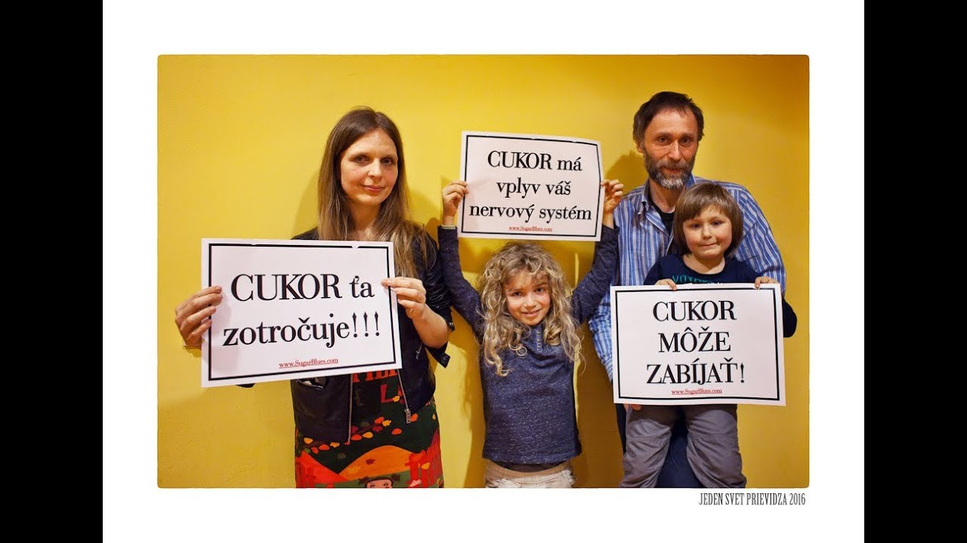
Zaujímavý dokument
Ak by niekoho zaujímalo, odporúčam si pozrieť dokument s názvom “sugar blues“, režírovala ho češka Andrea Culková ☺

Slide 17
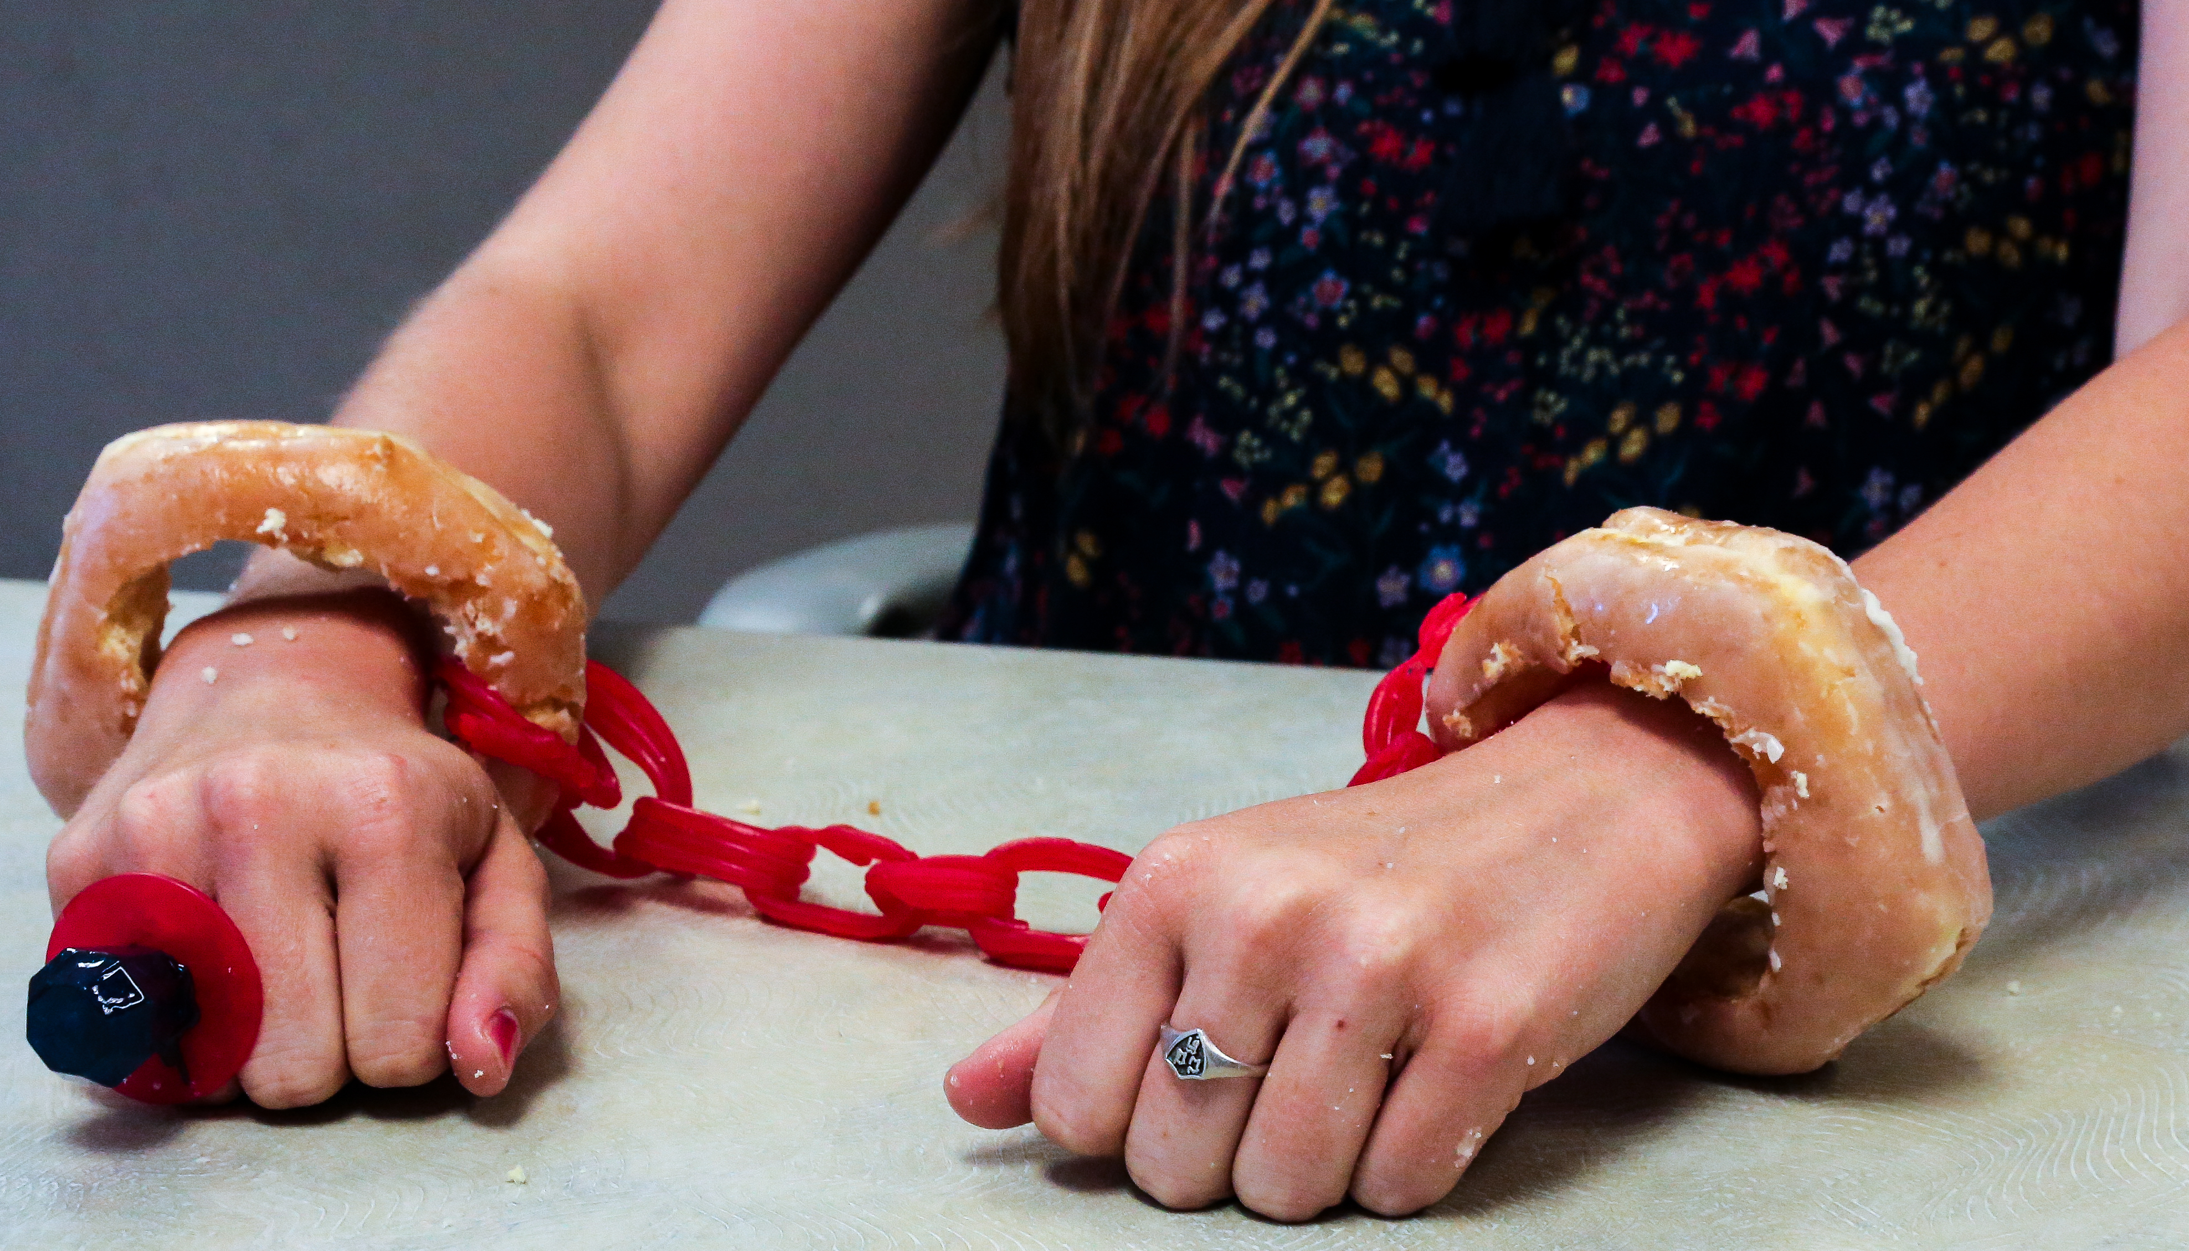
Ďakujem za pozornosť ☺

